Slide 1





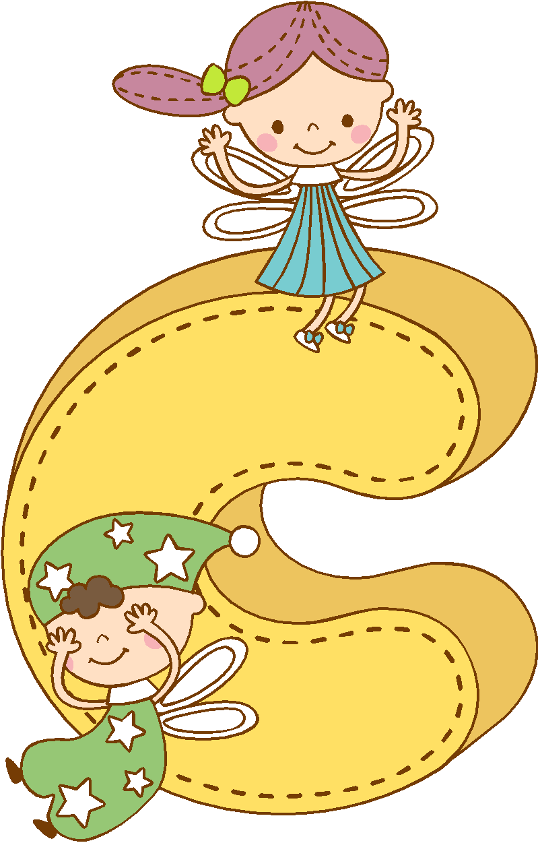
Luyện tập về câu kể AI LÀM GÌ?
LUYỆN TỪ VÀ CÂU

Slide 2

KHỞI ĐỘNG
KHỞI ĐỘNG

Slide 3
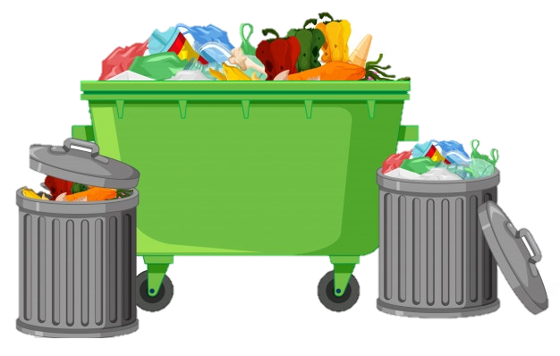





TRÒ CHƠI
Hãy giúp bọn tớ dọn sạch
công viên nha!!!
Dọn sạch công viên

Slide 4

Câu 1: Trong các câu dưới đây, câu nào thuộc kiểu câu: Ai làm gì?
A. Mẹ em là nội trợ.
B. Chúng em nhặt rác trong
công viên
C. Em có một chiếc bàn chải
đánh răng mới.

Slide 5
Câu 2: Chủ ngữ trong câu “Ngoài sân trường, mấy chú chim líu lo hót trên vòm cây” là:
A. Mấy chú chim
B. Ngoài sân trường
A. Trên vòm cây

Slide 6
Câu 3: Trong câu kể: Ai làm gì? vị ngữ trả lời cho câu hỏi là:
A. Là gì?
B. Thế nào?
C. Làm gì?

Slide 7


Câu 4: Chủ ngữ trong câu hỏi “Ai làm gì?” thường trả lời cho câu hỏi nào?
A. Ai?
B. Ai (con gì, cái gì)?
C. Làm gì?

Slide 8

Cảm ơn các bạn!!!

Slide 9

KHÁM PHÁ

Slide 10

Bài 1: Tìm các câu kể: Ai làm gì? trong đoạn văn sau:
Đêm trăng. Biển yên tĩnh. Tàu chúng tôi buông neo trong vùng biển Trường Sa.
Một số chiến sĩ thả câu. Một số khác quây quần trên boong sau, ca hát, thổi sáo. Bỗng biển có tiếng động mạnh. Cá heo gọi nhau quây đến quanh tàu như để chia vui.
Theo Hà Đình Cẩn
Đoạn văn có 7 câu.
Đoạn văn trên có mấy câu?

Slide 11
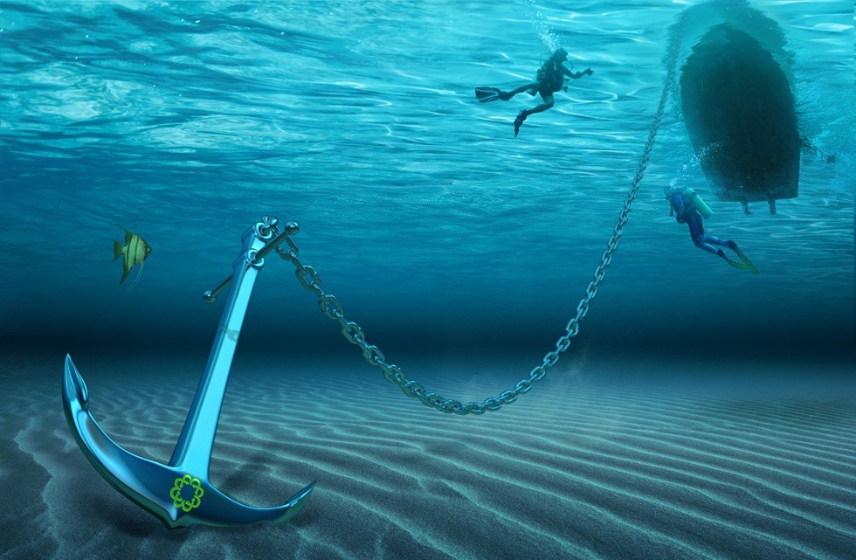

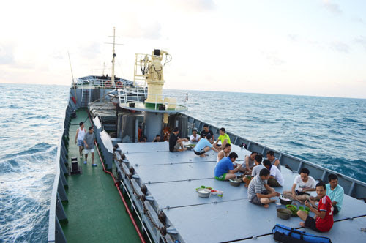
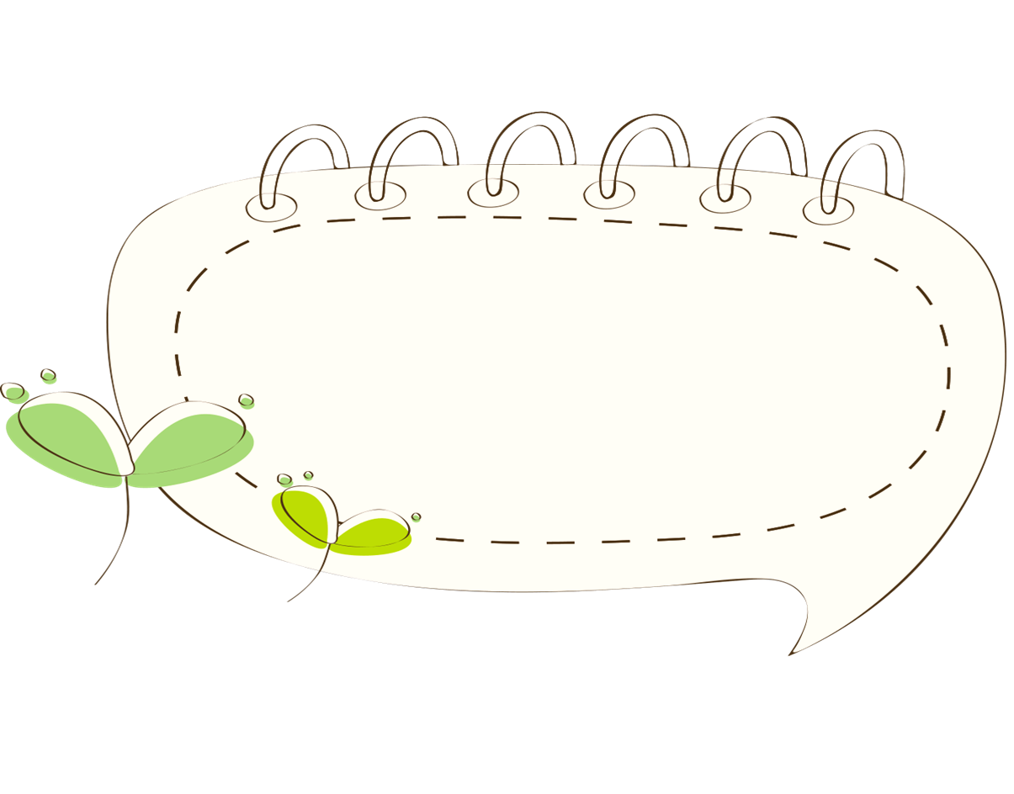
Boong tàu
Neo

Slide 12


Tìm các câu kể: Ai làm gì?
Những câu kể: Ai làm gì? là:
Đêm trăng. Biển yên tĩnh. Tàu chúng tôi buông neo trong vùng biển Trường Sa.
Một số chiến sĩ thả câu. Một số khác quây quần trên boong sau, ca hát, thổi sáo. Bỗng biển có tiếng động mạnh. Cá heo gọi nhau quây đến quanh tàu như để chia vui.
Đêm trăng. Biển yên tĩnh. Tàu chúng tôi buông neo trong vùng biển Trường Sa.
Một số chiến sĩ thả câu. Một số khác quây quần trên boong sau, ca hát, thổi sáo. Bỗng biển có tiếng động mạnh. Cá heo gọi nhau quây đến quanh tàu như để chia vui.
Theo Hà Đình Cẩn

Slide 13


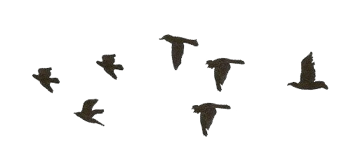



Tàu chúng tôi buông neo trong vùng biển Trường Sa.
Bài 2: Xác định bộ phận chủ ngữ, vị ngữ trong các câu vừa tìm.
Một số chiến sĩ thả câu.
Một số khác quây quần trên boong sau, ca hát, thổi sáo.
Cá heo gọi nhau quây đến
quanh tàu như để chia vui.

Slide 14


Tàu chúng tôi buông neo trong vùng biển Trường Sa.
/
CN
VN
/
Một số chiến sĩ thả câu.
CN
VN

Slide 15
/
Một số khác quây quần trên boong sau, ca hát, thổi sáo.
CN
VN
/
Cá heo gọi nhau quây đến quanh tàu như để chia vui.
CN
VN

Slide 16
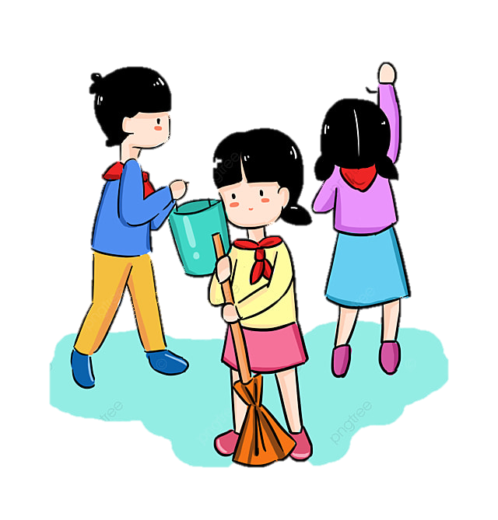
Bài 3: Viết một đoạn văn khoảng 5 câu kể về công việc trực nhật lớp của tổ em, trong đó có dùng kiểu câu kể: Ai làm gì?

Slide 17

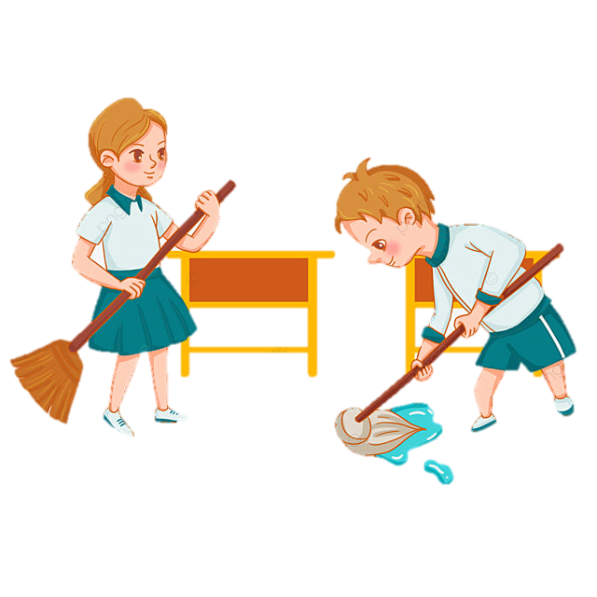
Trong buổi trực nhật đó, em làm gì? Các bạn làm gì?
Có câu mở đoạn, câu kết đoạn
Sử dụng kiểu câu: Ai làm gì?

Slide 18


VÍ DỤ
Sáng nay, tổ em làm trực nhật lớp học. Em cầm chổi quét lớp thật nhẹ nhàng và dồn rác vào góc lớp để hốt đi. Bạn Việt và Hải khỏe hơn thì kê lại bàn ghế. Bạn Hương giặt khăn, lau bàn cô giáo và lau bảng. Mỗi người một việc thật là vui. Các bạn vào lớp, ai cũng thích vì lớp học sạch sẽ.

Slide 19
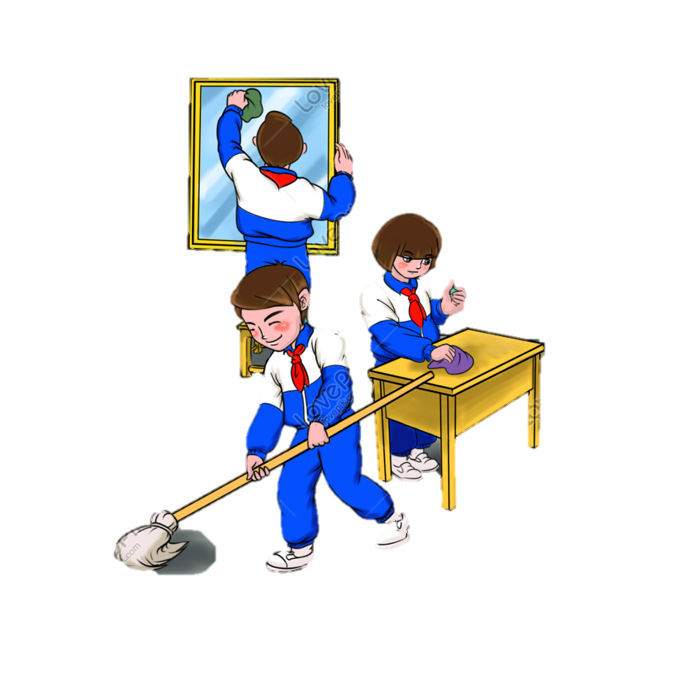
VÍ DỤ
Công việc trực nhật lớp là một việc làm thường xuyên của lớp em. Hôm ấy, tổ em được phân công trực nhật lớp vào sáng thứ năm. Mọi người trong tổ đều phải đến trường sớm hơn thường lệ. Chúng em chia nhau mỗi người một việc. Bạn An giặt khăn lau bảng. Bạn Dũng cao nên phụ trách lau cửa kính. Hai bạn Ly và An thì quét lớp. Khi tiếng trống trường vang lên báo hiệu giờ vào học thì cũng là lúc công việc trực nhật của tổ em đã hoàn tất.

Slide 20

Chia sẻ
Chia sẻ
MĂNG
NON

Slide 21



DẶN
DÒ

